Slide 1
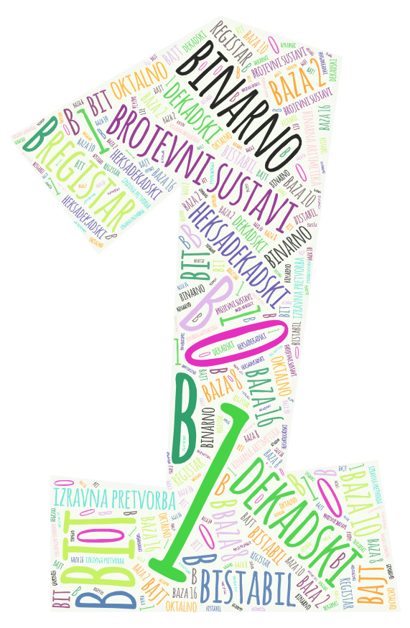
Ostale pretvorbe

Slide 2
Binarni u oktalni
Sve oktalne znamenke mogu se zapisati kombinacijom
triju bitova - trojke

Slide 3
Binarni u oktalni
Algoritam za pretvorbu iz binarnog brojevnog sustava u oktalni
grupirati bitove po tri počevši s desne strane
ako je potrebno, nadopuniti nulama s lijeve strane
iz tablice pročitati oktalne znamenke
zapisati redom dobivene znamenke

Slide 4
Binarni u oktalni
Broj 1000010100 pretvori iz binarnog brojevnog sustava u oktalni brojevni sustav.
Grupiramo bitove po tri
1 000 010 100
1 0 2 4
00
=1024₈

Slide 5
Oktalni u binarni
Broj 123₈ pretvori u binarni brojevni sustav
1 2 3
001 010 011
=001010011₂=1010011₂

Slide 6
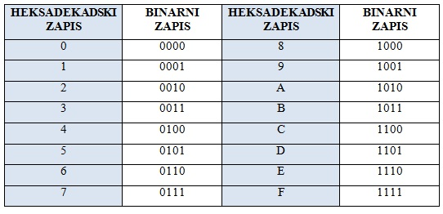
Binarni u heksadekadski
Zapis heksadekadskih znamenaka

Slide 7
Binarni u heksadekadski
Algoritam za pretvorbu iz binarnog brojevnoga sustava u heksadekadski brojevni sustav glasi:
grupirati bitove po četiri počevši s desne strane
ako je potrebno, nadopuniti nulama s lijeve strane
Iz tablice heksadekadskoga kôda pročitati binarne znamenke
zapisati redom dobivene znamenke

Slide 8
Binarni u heksadekadski
Broj 1010010₂ pretvori u heksadekadski brojevni sustav.
101 0010
5 2
0
=52₁₆

Slide 9
Heksadekadski u binarni
Broj DA₁₆ prikaži u binarnom brojevnom sustavu
D A
1101 1010
=11011010₂

Slide 10
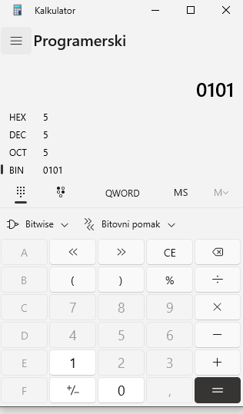
Program kalkulator

Slide 11
Što smo naučili?
S koliko bitova možemo zapisati oktalne znamenke?
Opiši algoritam za pretvorbu iz binarnog brojevnog sustava u oktalni.
S koliko bitova možemo zapisati heksadekadske znamenke?
Opiši algoritam za pretvorbu iz binarnog brojevnog sustava u heksadekadski.
Opiši algoritam za pretvorbu iz oktalnog brojevnog sustava u binarni.
Zadaci za vježbu (dvoklikom otvori datoteku):

Slide 12
Ponovite gledanjem videa

